Slide 1
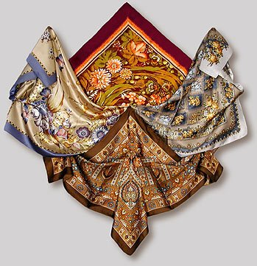
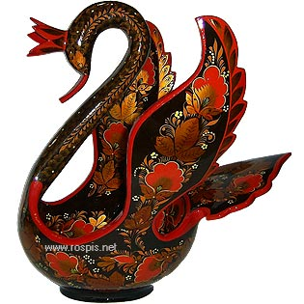
Народные промыслы Филимоновская игрушка

Slide 2
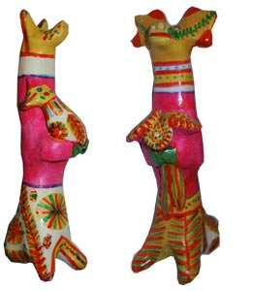
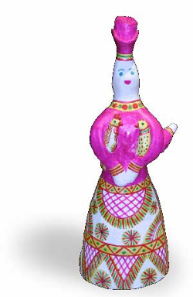
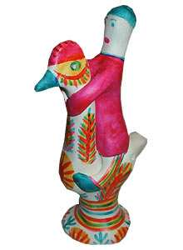
Филимоновская игрушка
Филимоновская деревушка .Синий лес, холмы, косогор Лепят там из глины игрушку. И расписывают до сих пор.

Slide 3
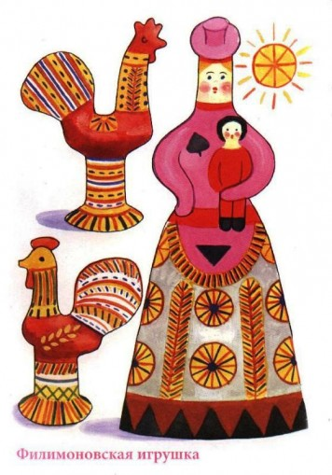
Да, из красной обычной глины Появляются вдруг на свет Зайцы, коники, павлины И солдатиков войско цвет.

Slide 4
В самом сердце России, недалеко от старинного города Одоева, Тульской области, на высоком берегу реки Уны стоит деревня Филимоново. По местным преданиям, истоки гончарного ремесла относятся к временам Ивана Грозного.

Slide 5
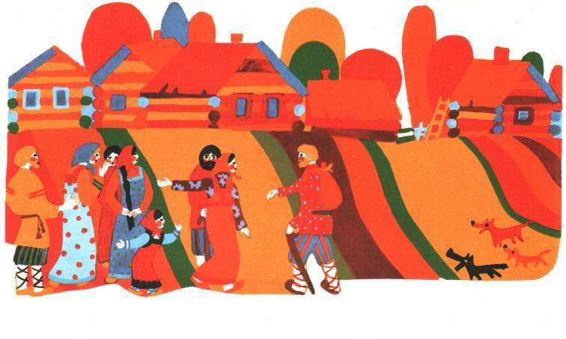
Именно тогда в местные владения князя Воро-тынского будто бы прибыл гончар Филимон. Он обна-ружил залежи отличной глины и начал лепить из неё горшки. Место, где он поселился, так и прозвали Филимоново.

Slide 6
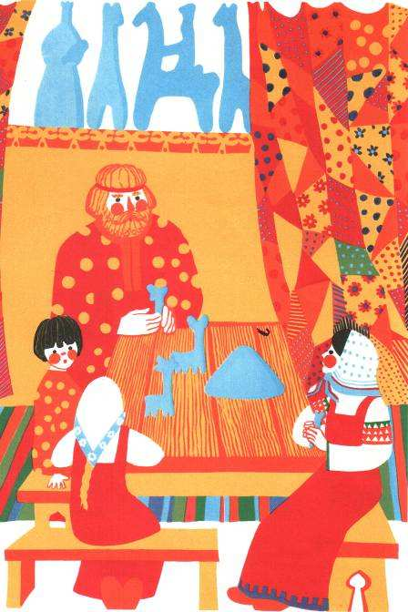
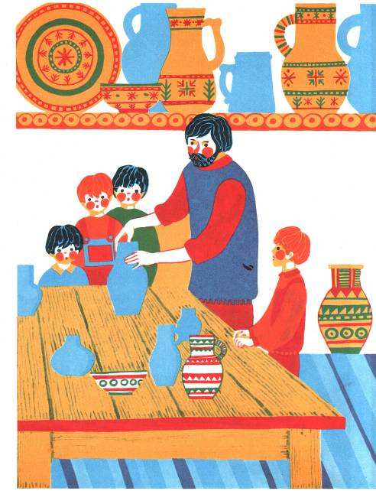
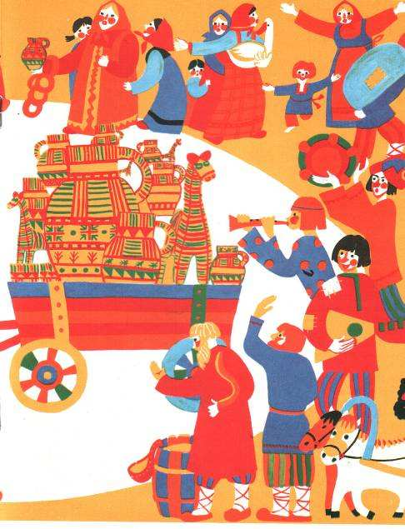
Ловко получалось у Филимона это неведанное до сих пор дело, лепить посуду, игрушки. Местные жители диву давались, как он смог приспособить никому не нужные глиняные залежи. Понравилось Филимону это выгодное предприятие. Отбою от покупателей не было. А однажды дырочку в игрушке проколупал, чтоб свистела. Залилась звонкой песней игрушка. Детишкам и людям на ярмарке понравилось. И стал Филимон свистульки для народа делать. От деревенских ребятишек отбоя не было. Да он и не отбивался. К детворе у него доброе, нежное отношение было.

Slide 7
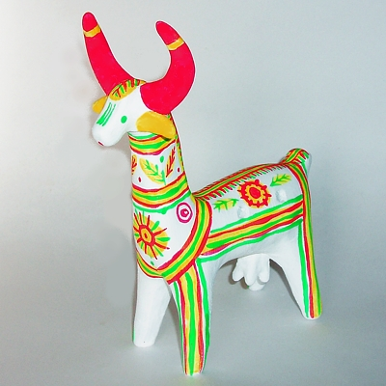
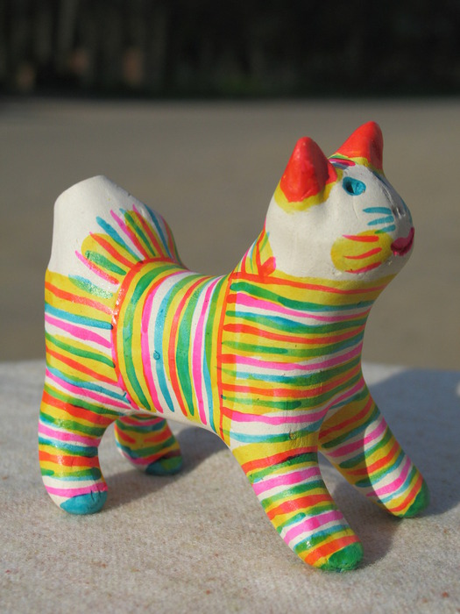
С тех пор заиграла, запела цветная мягкая глина под руками мастеров. Пользу в ней люди увидели немалую, радость она в дом принесла. Гончарили мужчины, а женщины лепили звонкие свистульки, за что жители окрестных деревень прозвали их “свистулечницами”, потому что игрушки делались со свистками.

Slide 8
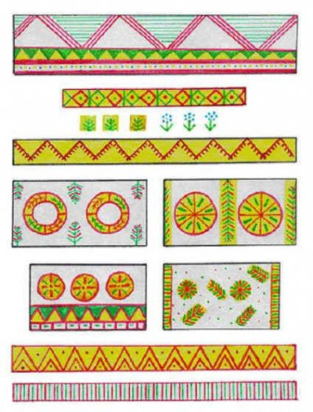
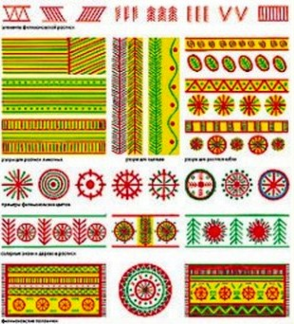
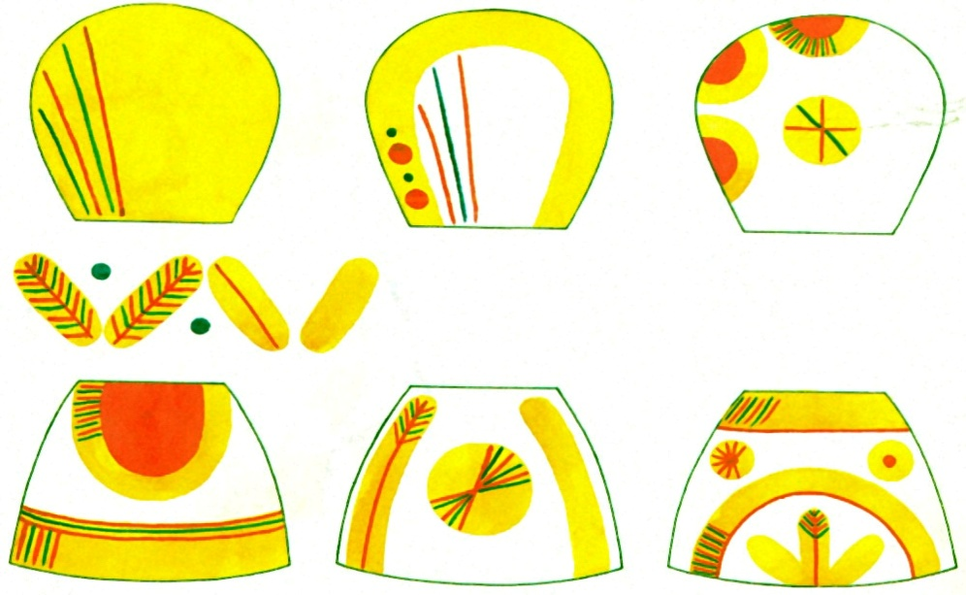

Slide 9
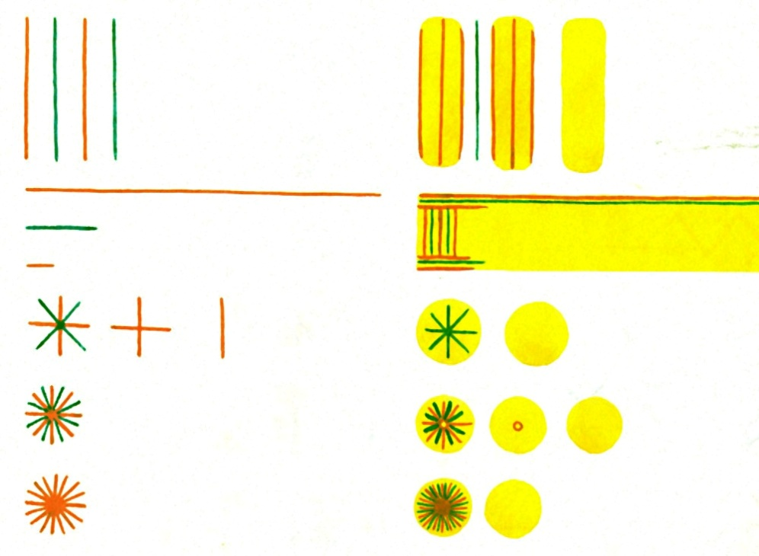
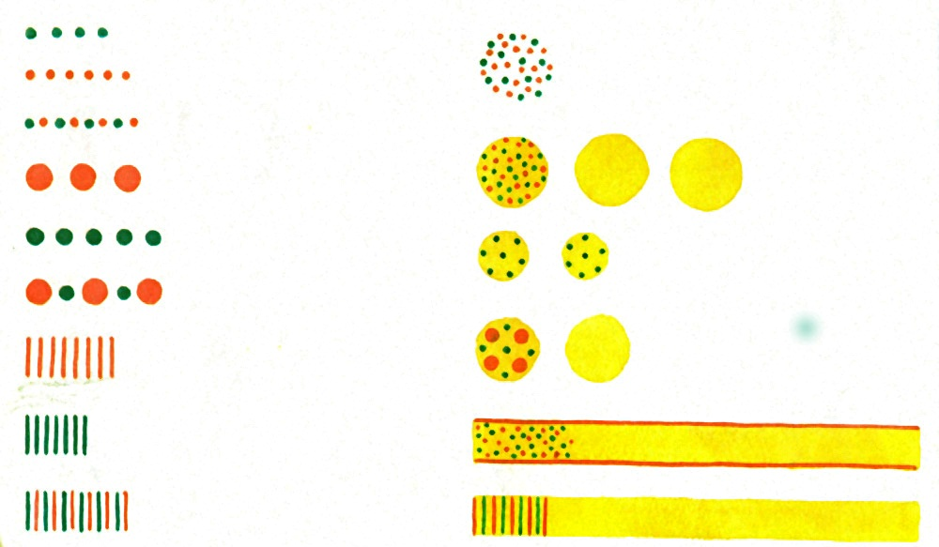
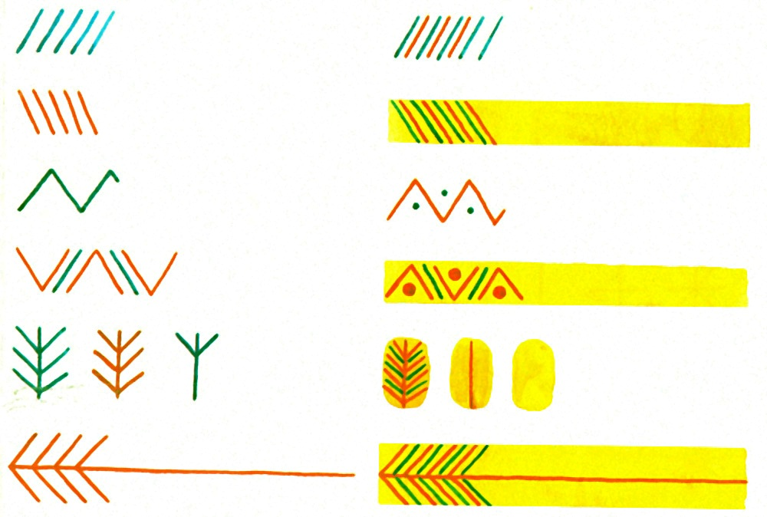

Slide 10
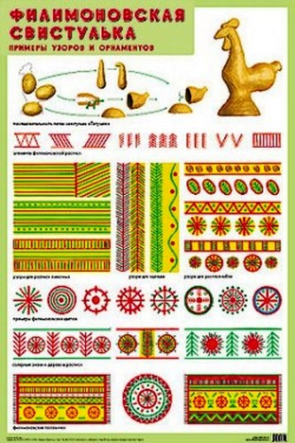

Slide 11
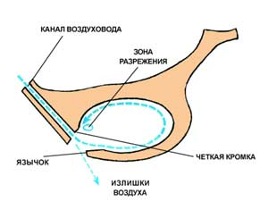
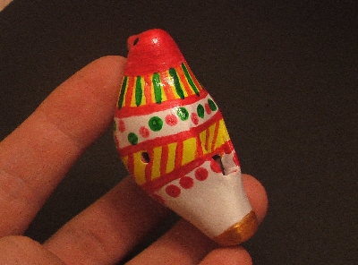
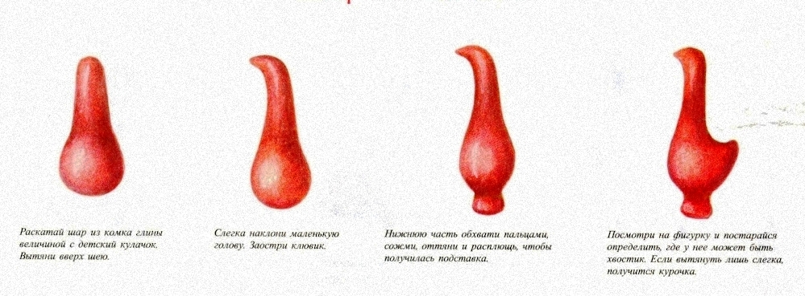
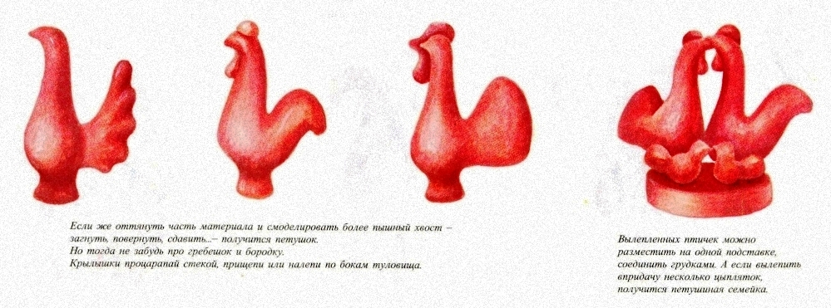
Свистулька – её еще называют в разных местах сопелкой, гудухой, улиткой, соловьём – древняя и до сих пор популярная игрушка на Руси.

